Slide 1
Di posizioni a letto ce ne sono diverse…

Slide 2
Ed ognuno ha la sua preferita! queste sono le migliori 7
Provate per voi dai nostri esperti…

Slide 3
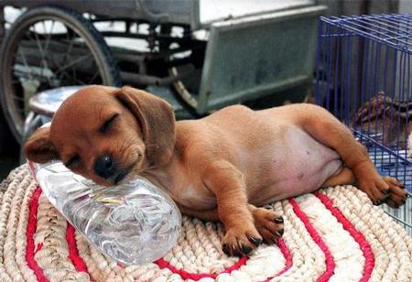
Il classico...

Slide 4

…l’egoista

Slide 5

…l’intrepido

Slide 6

…il pauroso

Slide 7
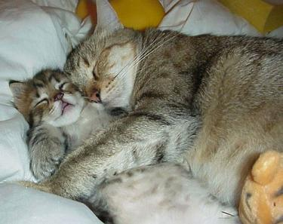
Il mammone...

Slide 8
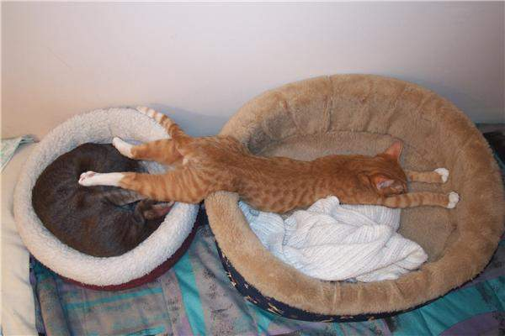
L’espansivo….

Slide 9
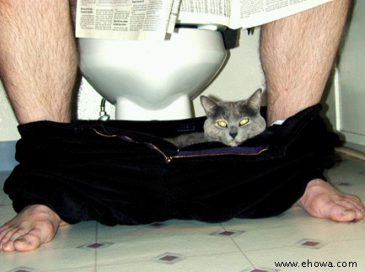
…il masochista

